Slide 1

MÓDULO 7 · ÓPTICA GEOMÉTRICA E FÍSICA · AULA 95
Espelhos Esféricos
Elementos: foco, centro e vértices
Espelhos Esféricos - Elementos (Foco, centro e vértices)

Slide 2
Para começar
Por que a imagem do rosto refletida no lado côncavo de uma colher parece diferente da imagem no lado convexo?
POSSOR · Óptica Geométrica e Física · Aula 95
2

Slide 3
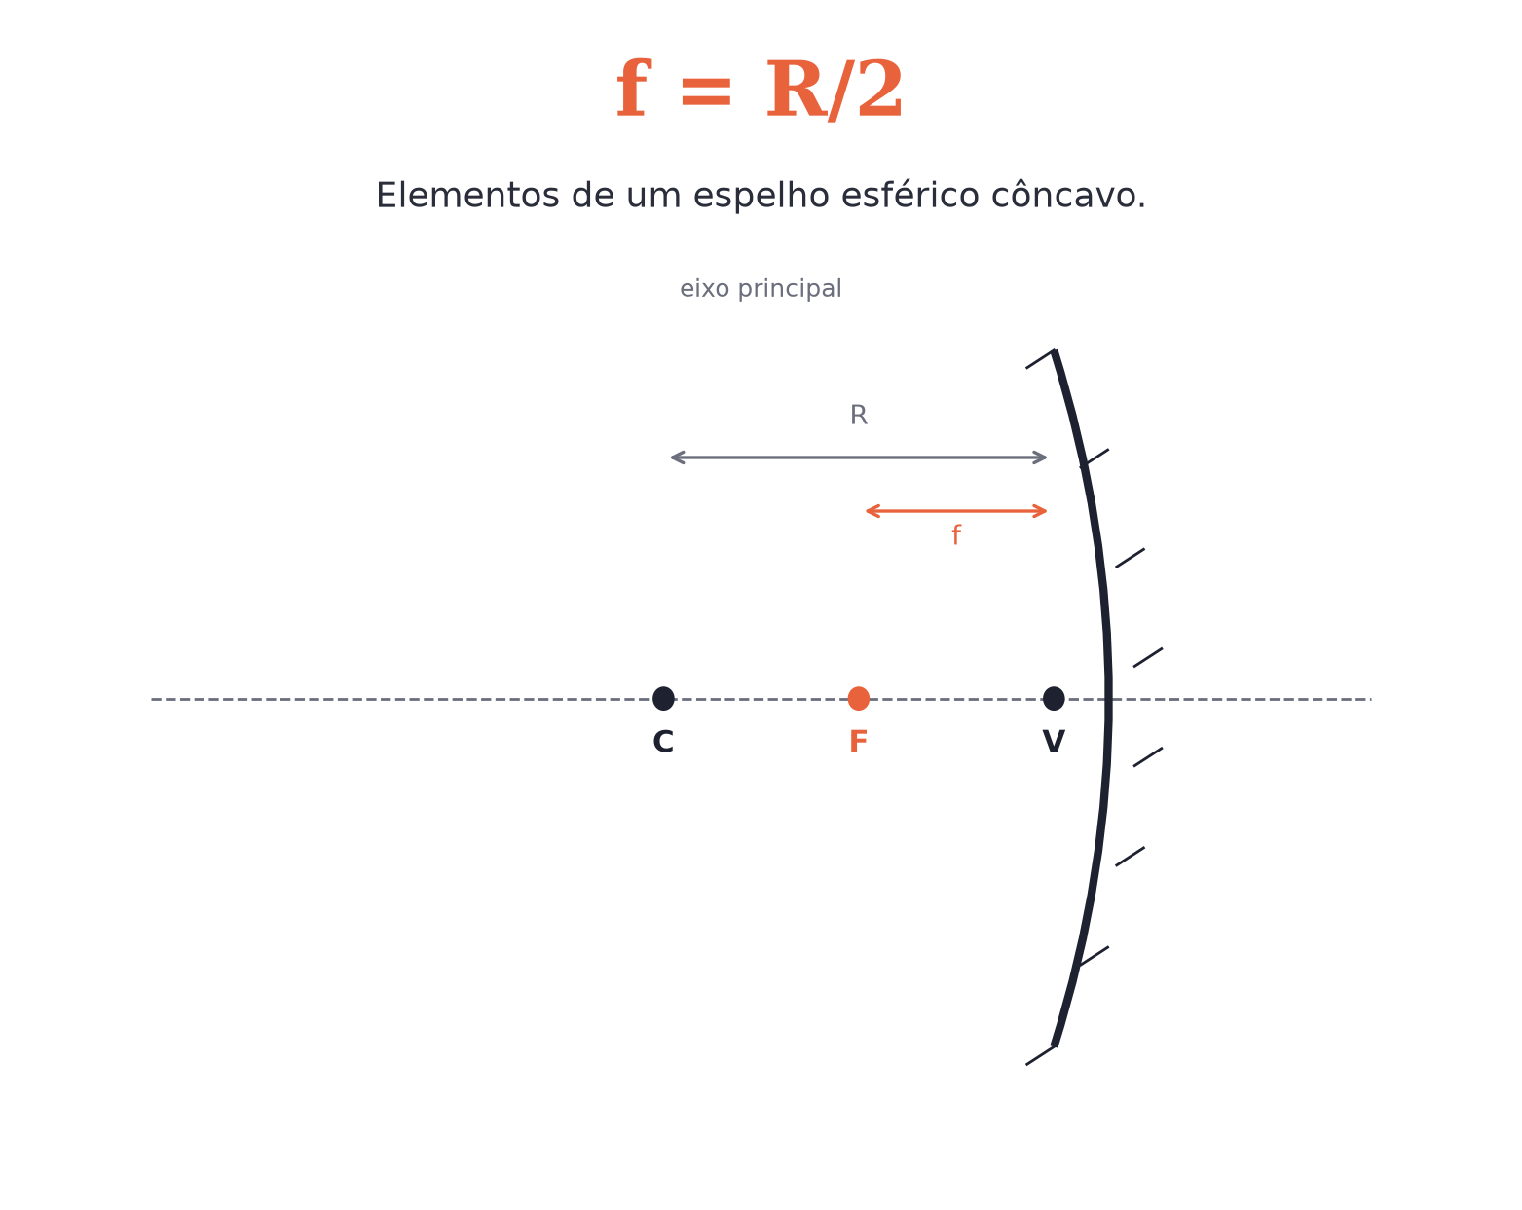
O conceito central
Espelho côncavo reflete pela face interna da calota esférica; convexo, pela face externa. Foco: f=R/2.
POSSOR · Óptica Geométrica e Física · Aula 95
3

Slide 4
Como funciona
Quatro elementos definem um espelho esférico:
• C (centro de curvatura), V (vértice), eixo principal
• F (foco): ponto onde raios paralelos convergem, com f=R/2
POSSOR · Óptica Geométrica e Física · Aula 95
4

Slide 5

Cuidado com essa armadilha
f=R/2 só vale para raios próximos ao eixo principal (paraxiais) — longe disso, ocorre aberração esférica.
POSSOR · Óptica Geométrica e Física · Aula 95
5

Slide 6
Exemplo resolvido
Espelho côncavo com raio de curvatura R=40 cm.
f=R/2
f=40/2
f=20 cm
POSSOR · Óptica Geométrica e Física · Aula 95
6

Slide 7
Roteiro de hoje
1
Pergunta inicial
2
Côncavo × convexo
3
C, V, F
4
Exercícios
POSSOR · Óptica Geométrica e Física · Aula 95
7

Slide 8

Hora dos Exercícios — Fixação
QUESTÃO 1
Um espelho esférico côncavo tem raio de curvatura R=40 cm. Calcule sua distância focal.
💡 Dica
Memorize bem C, V, F e o eixo principal — são a base de tudo que vem a seguir.
POSSOR · Óptica Geométrica e Física · Aula 95
8

Slide 9

Gabarito e Encerramento
Resposta
f=R/2=40/2=20 cm.
Resumo da Aula
A face refletora (interna ou externa da calota) define côncavo ou convexo.
• f=R/2 é a base para toda a construção de imagens das próximas aulas.
Próxima aula: Construção de Imagens em Espelhos Côncavos.
POSSOR · Óptica Geométrica e Física · Aula 95
9

